Slide 1
Laboratorio di relazione terapeutica
Antonella Monticco
7° audio

Slide 2

Mindfulness
Prestare attenzione
Con intenzione
Al momento presente
In modo non giudicante

Slide 3
Che cos'è la mindfulness?
Mindfulness è un concetto antico, che ritroviamo in una vasta gamma di tradizioni spirituali e religiose, tra cui il buddismo, il taoismo, l’induismo ecc.
In particolare, facendo riferimento al buddismo, mindfulness è la traduzione di "sati" che in lingua pali, il linguaggio utilizzato dal buddha storico (Buddha Śākyamuni) per i suoi insegnamenti, significa essenzialmente consapevolezza, attenzione: «attenzione consapevole» o «attenzione nuda».

Slide 4
Qui e ora
Mindfulness è quindi una modalità di prestare attenzione, momento per momento, nel qui e ora, in modo intenzionale e non giudicante.
«Mindfulness è l’energia dell’attenzione. E’ la capacità in ciascuno di noi di essere presente al 100% in ciò che sta accadendo dento e attorno a noi.» (Thich Nhat Hanh)
Sapere ciò che accade mentre accade

Slide 5
Jon kabat zinn
Jon Kabat Zinn, biologo molecolare, verso la metà degli 1960, attratto dalle discipline orientali, inizia a praticare yoga e meditazione come percorso personale. Durante gli ultimi giorni di un ritiro silenzioso di meditazione, a Kabat-Zinn viene in mente che avrebbe potuto aiutare le persone a ridurre il dolore e lo stress creando un percorso strutturato, che univa la millenaria esperienza delle tecniche meditative con aspetti scientifici e psico-educazionali, proprio in ambito medico (un’idea rivoluzionaria per quei tempi).
Nel 1979, con il sostegno del primario di Medicina Interna del Medical Center dell’Università di Worcester (Boston – Massachusetts), fonda la prima Clinica per la riduzione dello stress basata sulla coltivazione della Consapevolezza.
Programmi MBSR : Mindfulness Based Stress Reduction

Slide 6
Non occorre essere buddisti
Benché l’origine della pratica mindfulness derivi dal pensiero buddista, non è necessario abbracciare la religione buddista per praticare lo sviluppo della consapevolezza.
E’ una forma di meditazione universalmente accessibile e non dipendente da alcun sistema di credenze o ideologia.

Slide 7
E’ raggiungere un'accettazione di sé attraverso una maggiore consapevolezza della propria esperienza che comprende: pensieri, emozioni, sensazioni, percezioni, ecc
La padronanza dei propri contenuti mentali e degli stili abituali di pensiero (capacità di automonitoraggio e metacognizione) permette maggiori possibilità di esplorazione, espressione e cambiamento di tali contenuti.

Slide 8

Mindfulness anxiety
Mindfulness eating
Mindfulness pain
Mindfulness chronic pain
Mindfulness cancer
Mindfulness burnout
Mindfulness stress
Mindfulness fmri
Full Catastrophe Living, 1990
«Mindfulness and chronic pain» su PubMed:
12/2016: 248 articoli, di cui 45 clinical trials
01/2019: 473 articoli, di cui 86 clinical trials

Slide 9
Il protocollo MBSR
programma strutturato in 8 incontri di gruppo settimanali di circa due ore e mezzo circa ciascuno, più quattro incontri di follow up a distanza di qualche mese.
  Attualmente il programma ingloba pratiche quali
    Consapevolezza nel mangiare
    Consapevolezza nel camminare
    Consapevolezza sul respiro
    …
  E momenti di condivisione di gruppo sul vissuto dei partecipanti riguardo agli esercizi proposti

Slide 10
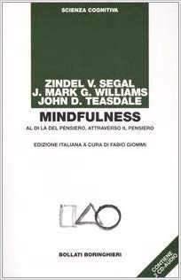
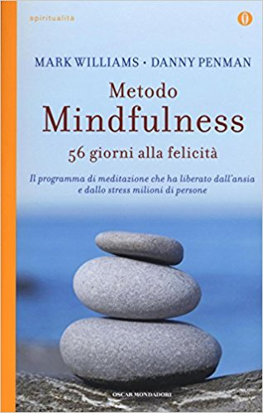
Il protocollo MBCT
E’ stato elaborato anche un protocollo Mindfulness Based Cognitive Therapy da Segal, Williams e Teasdale che coniuga la pratica e l’applicazione clinica della meditazione di consapevolezza con gli strumenti della terapia cognitiva per interrompere il ciclo della depressione.
Il protocollo MBCT, sottoposto a studi di efficacia, si è dimostrato valido nella prevenzione delle ricadute nella depressione in affiancamento ai tradizionali strumenti della farmacologia e della psicoterapia.

Slide 11
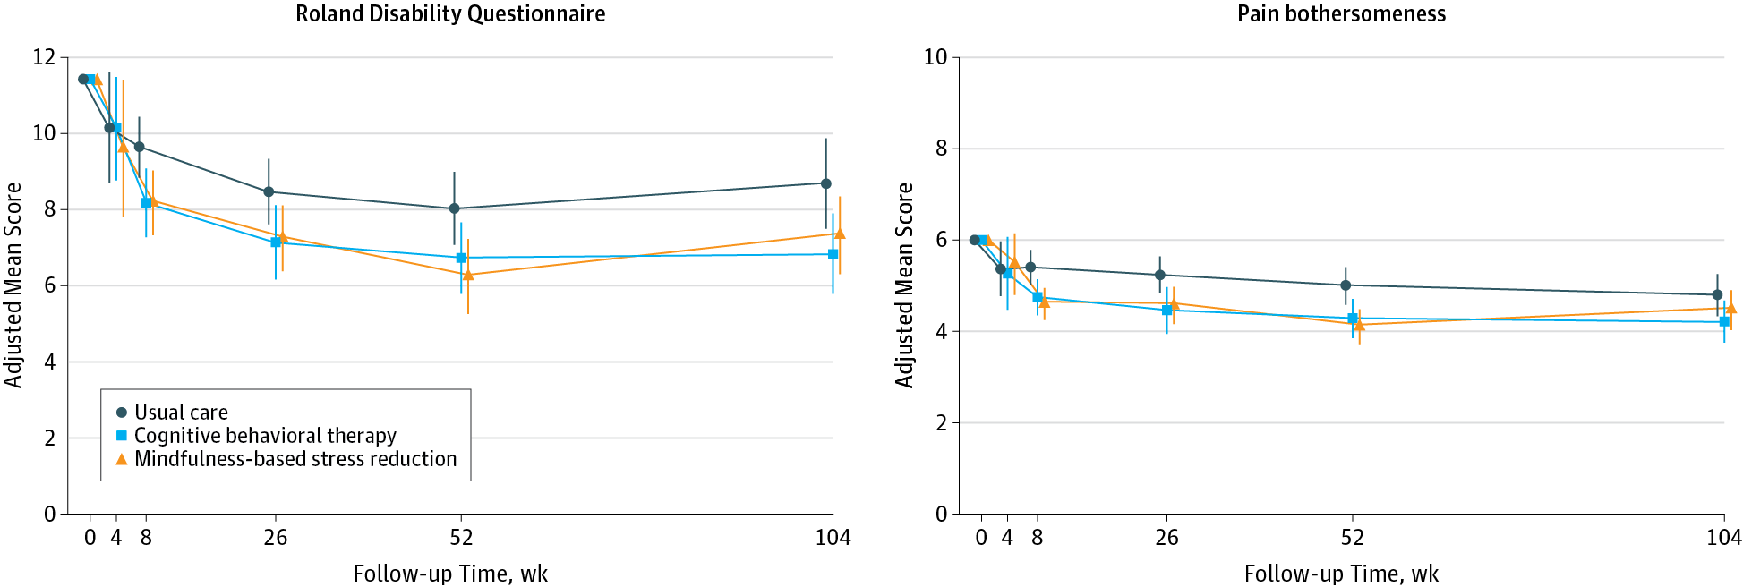
JAMA. 2017;317(6):642-644. doi:10.1001/jama.2016.17814

Slide 15
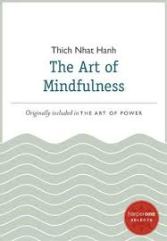
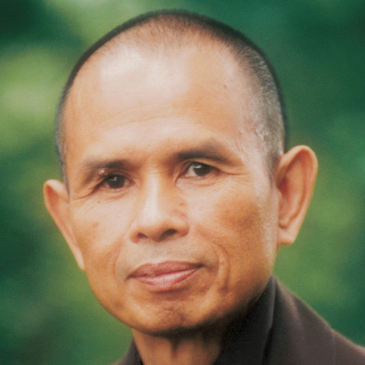
«Everything is related to everything else.
Your well-being and the well-being of your family are essential elements in bringing about the well-being of your business or of any organization where you work.
Finding ways to protect yourself and promote your own well-being is the most basic investement you can make. This will have an impact on your family and work environment, but first of all it will result in an improvement in the quality of your own life.
The foundation of your investment, the key to transforming your professional life, is mindfulness.
Mindfulness is the energy of attention. It is the capacity in each of us to be present one hundred percent to what is happening within and around us. It is the miracle tha allows us to become fully alive in each moment.»
The Art of Mindfulness, Thich Nhat Hanh

Slide 16
«Tutto è collegato a tutto il resto.
Il tuo benessere e il benessere della tua famiglia sono elementi essenziali per raggiungere il benessere della tua azienda o di qualsiasi organizzazione in cui lavori.
Trovare modi per proteggersi e promuovere il proprio benessere è l'investimento più basilare che si possa fare. Ciò avrà un impatto sulla tua famiglia e sul tuo ambiente di lavoro, ma prima di tutto si tradurrà in un miglioramento della qualità della tua vita.
La base del tuo investimento, la chiave per trasformare la tua vita professionale, è la consapevolezza.
La consapevolezza è l'energia dell'attenzione. È la capacità in ognuno di noi di essere presente al cento per cento a ciò che sta accadendo dentro e intorno a noi. È il miracolo che ci permette di diventare pienamente vivi in ogni momento. »
The Art of Mindfulness, Thich Nhat Hanh

Slide 17

Sono in grado di essere veramente qui e ora?

Slide 18
Esercizio stabilizzare la mente
Seduto comodamente, ad occhi aperti o chiusi, come ti sembra di essere più concentrato/a, prova a portare la tua attenzione sul respiro
Inizialmente senza modificarlo
…

Slide 19
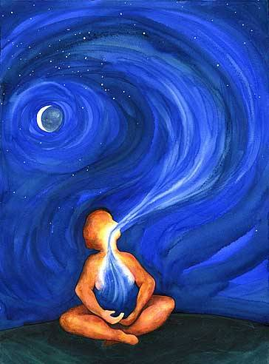

Slide 20
Semplicemente respirare, semplicemente stare attento al movimento del respiro
Spesso succede però che siamo rapiti dalle narrazioni della mente: dovrei fare… mi ricordo che….e in un momento non siamo più lì ad osservare il respiro, ma dentro alla nostra storia…
Prova a lasciare che questi pensieri vadano e vengano come nuvole nel cielo, senza soffermarti sui pensieri, ma riportando con dolcezza la tua mente al respiro, al movimento dell’addome in inspirazione ed espirazione ecc

Slide 21
Possiamo tentare anche di respirare un po’ più profondamente rispetto al solito, tentare di estendere leggermente quella pausa che c’è tra inspirazione ed espirazione e viceversa
Poi con gentilezza rilasciare il respiro senza forzare nulla
Ripeto possiamo fare questo ad occhi chiusi o aperti, senza fissare nulla in particolare, ma lasciando che lo sguardo si riposi naturalmente.

Slide 22
Analizza l’esperienza per iscritto
Era facile per te restare focalizzato sul respiro?
Cosa ti aiutava a mantenere l’attenzione?
Quando ti accorgevi di esserti «perso/a nei pensieri», con quale atteggiamento tornavi al respiro?
Quando ti «perdevi»: dove andavi? Pensieri ricorrenti? Attuali preoccupazioni? Emozioni ricorrenti

Slide 23
Riprendendo la traduzione di mindfulness
Consapevolezza, prestare attenzione, ma in un modo particolare:
  con intenzione
  al momento presente
  in modo non giudicante

Slide 24
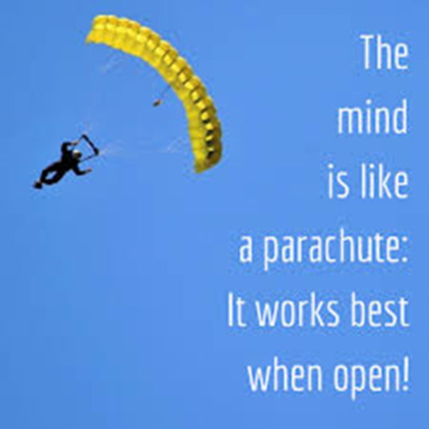
«Obiettivo» del corso
«Il nostro scopo è quello di essere pienamente presenti con i nostri pazienti: aperti, autentici, consapevoli, compassionevoli, rispettosi e in contatto con i nostri stessi valori.»

